Slide 1

Sport-Études Basketball
Mustangs

Slide 2
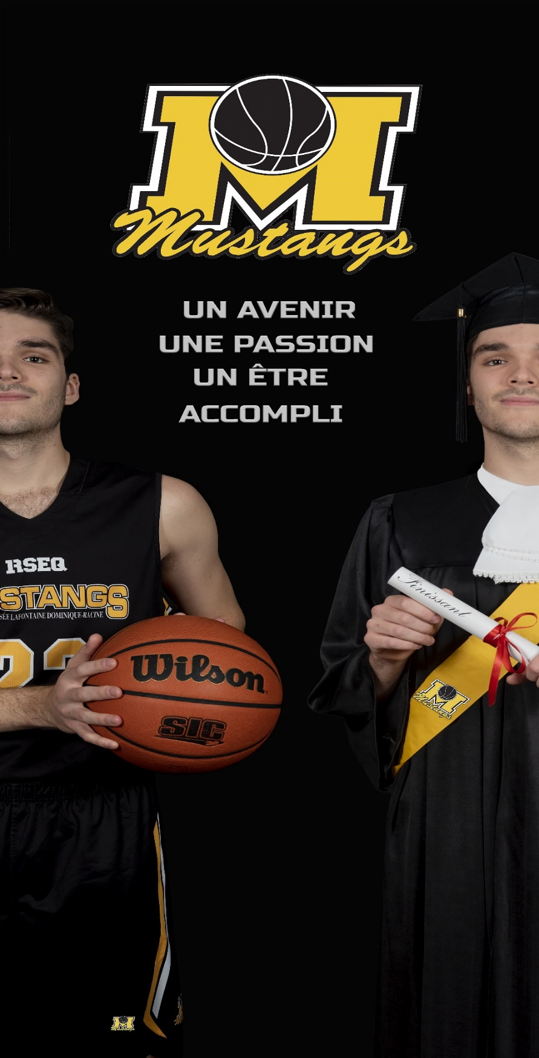
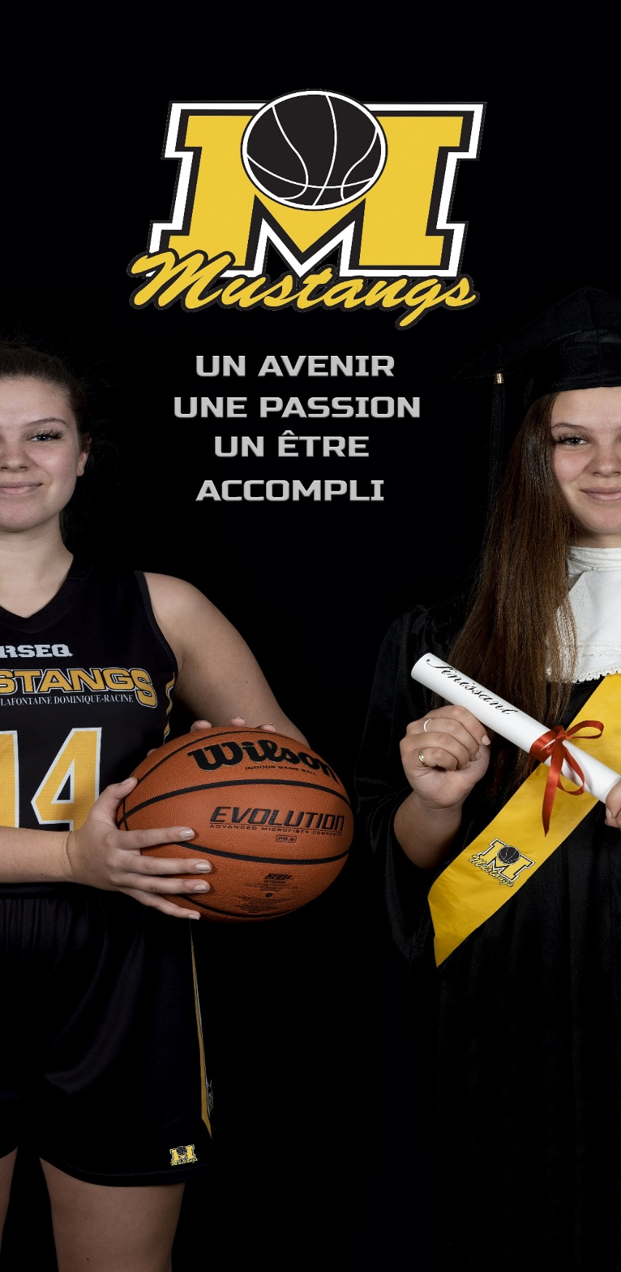
Objectif : Vers la réussite

Slide 3

Reconnu par le ministère et la fédération de Basketball du Québec

Slide 4
R.E.D.
RESPECT
ENGAGEMENT
DÉPASSEMENT

Slide 5
Horaire du Lundi au Vendredi
8h00 à 12h00 : 3 cours de 75 minutes à L’Odyssée Lafontaine ou Dominique-Racine
12h00 à 13h10 : Dîner ou entraînement physique
13h15 à 16h10 : Entraînement de basketball, entraînement physique ou vidéo/étude
16h30 à 20h00 : Pratique en équipe (2 fois semaine d’une durée de 1h30)
Les entraînements SAÉ sont à Laure-Conan et les entraînements d’équipes dans les 3 écoles
(Lafontaine et/ou Dominique-Racine et/ou Laure-Conan)

Slide 6
Exemples d’horaire à 3 / 6 Groupes

Slide 7
Entraînements Basketball
Axé sur le développement individuel (5 à 6 heures par semaine)
Amélioration des habiletés
Objectifs individuels
Équilibre, Agilité, Coordination et Vitesse
Échauffements, jeux de pieds, manipulation, dribble, passes, lancers
Principes de jeux de base et collectif à 2, 3, 4 et 5
Étirements et retour au calme

Slide 8
Entraînements physique
Centre Lucien Brunel (4 à 5 heures par semaine)
Entraînement général complet en tenant compte des besoins de l’athlète
Équilibre, Agilité, Coordination et Vitesse
Musculation adaptée, spinning, yoga, cardio, prévention, etc.
Ateliers de nutrition, visualisation, stress, performance, etc.
Service de Physio, Chiro et Kinésiologue

Slide 9
Horaire des Études
Autonomie (1 à 5 heures de disponible)
Périodes d’examens
Gestion du temps dans un horaire chargé
Privilège du programme SAÉ
Demande ‘Gros bon sens’ versus les compétitions
Impact positif sur les résultats académiques

Slide 10
Évaluation / Assiduité / Aide
3 évaluations sport-études durant l’année (Nov. , Fév. , Juin)
Assiduité en haut de 90% (évaluations)
Motivation d’absence: absences@noiretor.com ou 418-698-5000 (6576)
Blessures: Court, moyen et long terme (Kiné)
Récupérations scolaires obligatoires et volontaires
Nous poursuivons l’éducation en lien avec les valeurs scolaires

Slide 11
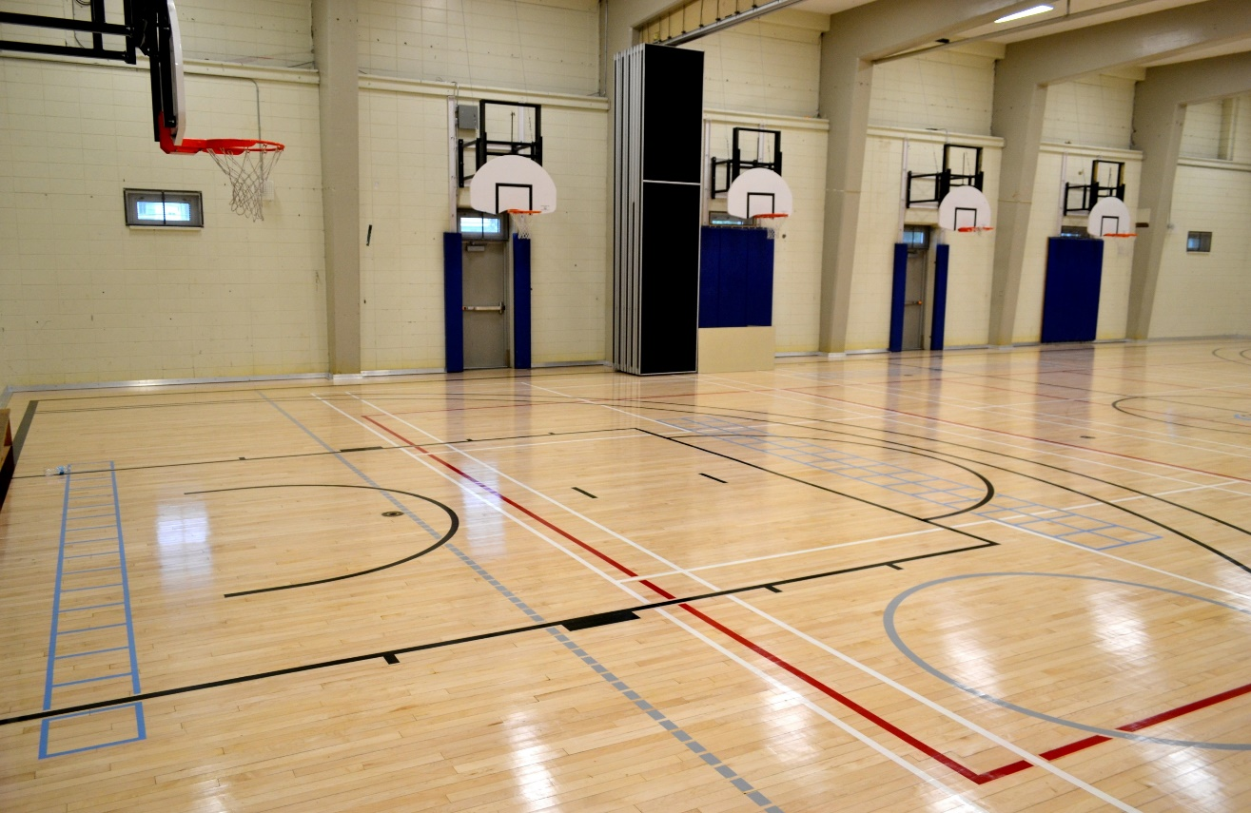
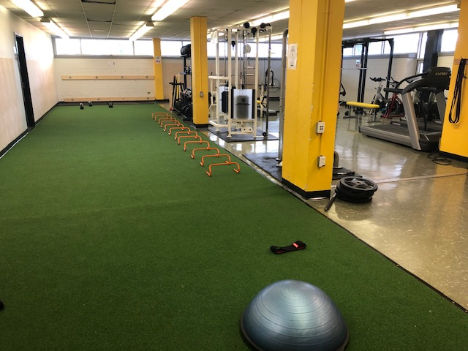
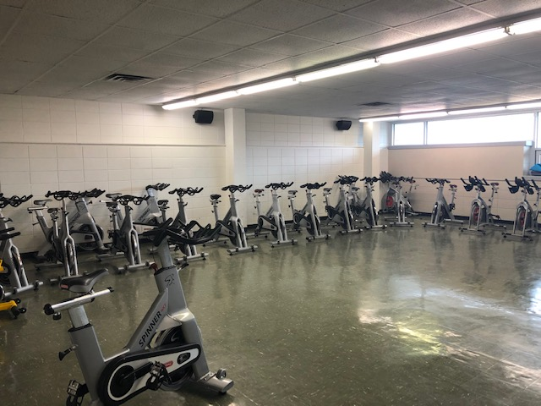
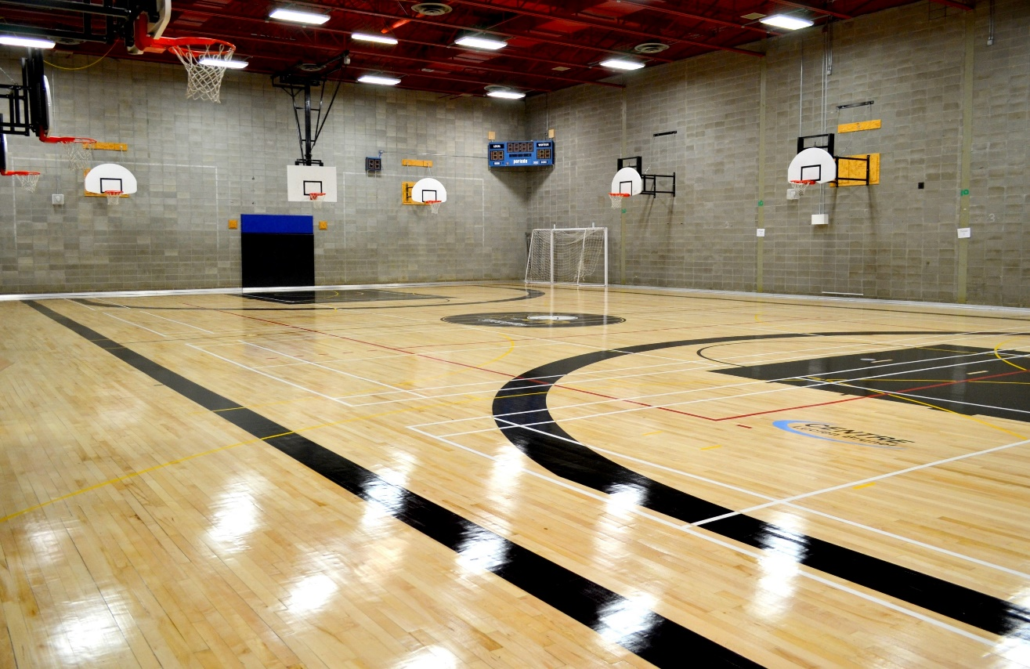
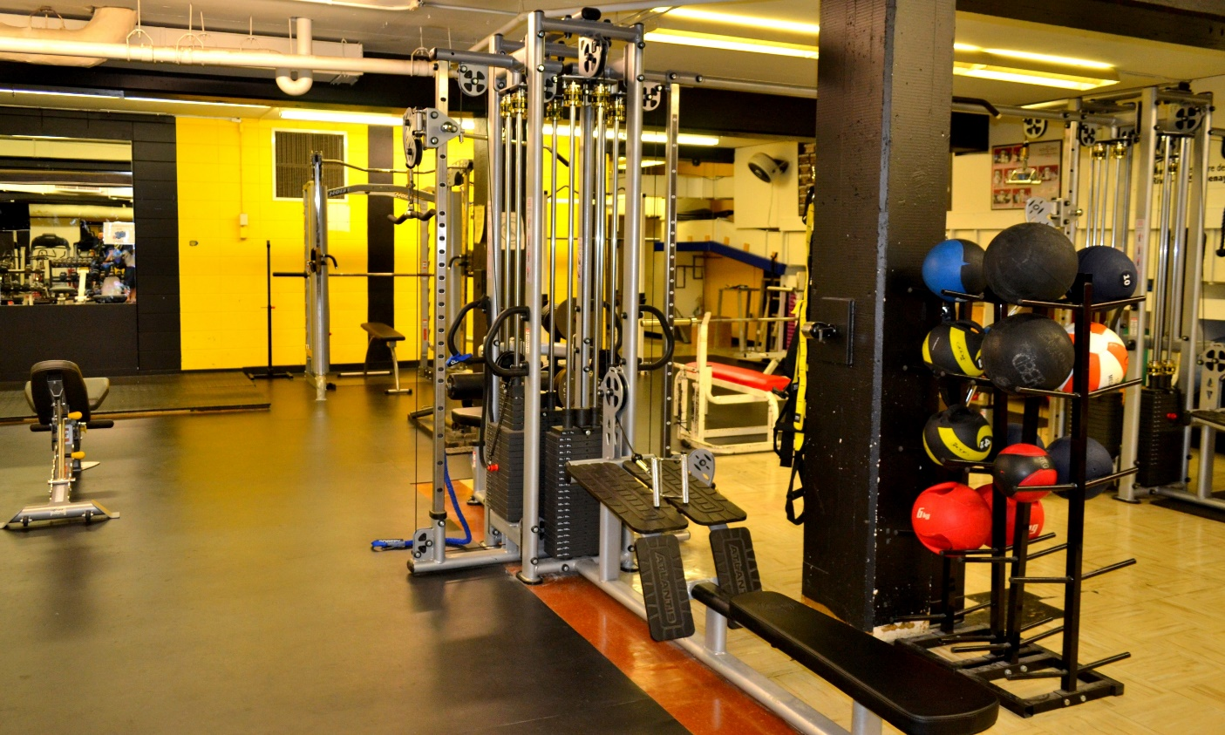
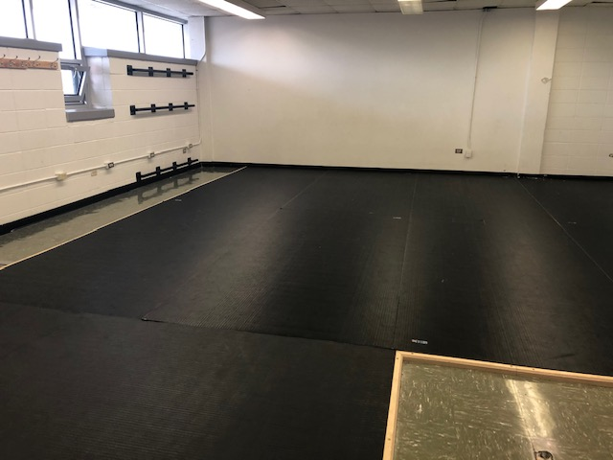
Installations

Slide 12

Inter-Scolaire
Ligues de basketball régionale et provinciale coordonnées par le réseau du Sport Étudiant (R.S.E.Q)
Équipes qui représentent l’Odyssée Lafontaine / Dominique-Racine
Catégories par sexe : Atome (sec.1) , Benjamin (sec.1 et 2) , Cadet (sec.2 et 3) et Juvénile (sec. 4 et 5)
Intrusif (programmes de l’école) et axé sur le jeu collectif
Pont entre le SAÉ et les équipes
Communications (entraîneurs, gérants et le Club de Basketball)

Slide 13
Procédures Admission 2025-2026
Remplir formulaire d`intérêt pour évaluation les mercredi soir a Laure-Conan (document disponible sur le site)
Remplir le formulaire d’admission en ligne du 13 novembre au 6 décembre (document disponible sur le site)
Soumettre et réponse par courriel
Le bulletin et le certificat de naissance acheminés automatiquement à l`école (CSSRS)
Vous allez recevoir le formulaire de recommandation 2025-2026 qui dois être signé par le parent
Remettre ce formulaire au bureau de Benoit (Laure-Conan) ou par courriel à benoit.vallières@noiretor.com
Je remets le formulaire à l`école (je vais vous tenir informé par courriel de notre décision)
Réponse au candidat 17 janvier 2025 au niveau académique et sportif (accepté ou refusé)

Slide 14

Coordonnées et Varia
Club de Basketball de Chicoutimi
Benoit Vallières, Coordonnateur technique : 418-698-5000 (6576) benoit.vallieres@noiretor.com
Angelle Gagnon, Trésorière : angelle.gagnon@noiretor.com
Isabelle Pedneault , Présidente : isabelle.pedneault@csrsaguenay.qc.ca
Questions et varia…

Slide 15
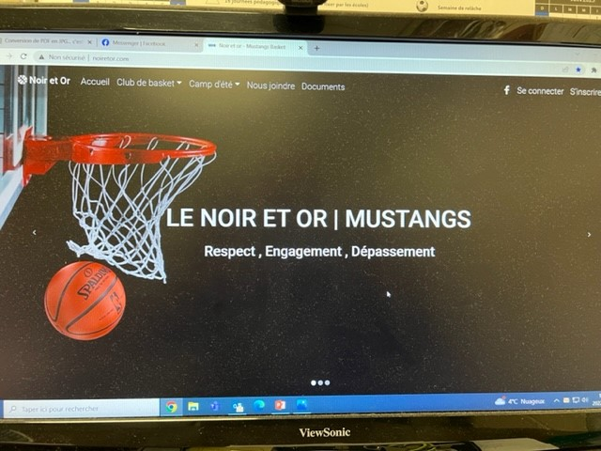
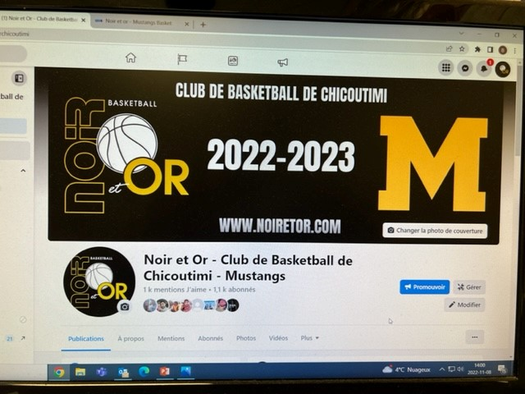
Communications / Informations
www.noiretor.com
https://www.facebook.com/noiretorchicoutimi

Slide 16
Objectif : Vers la réussite

Slide 17
Sport-Études Basketball
Mustangs

